Slide 1
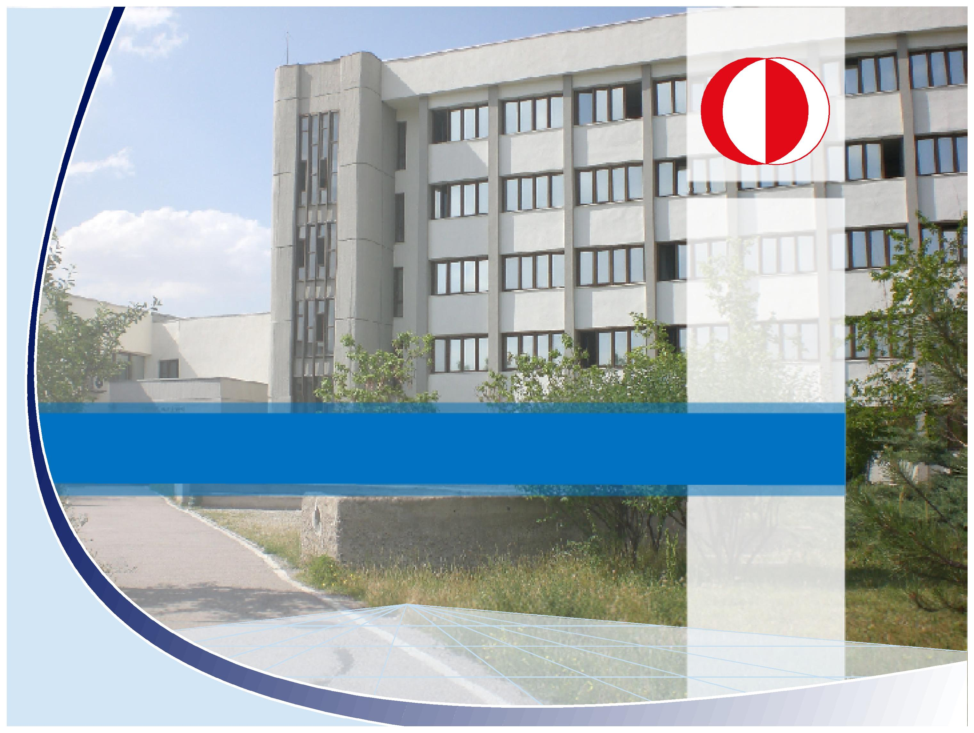
EĞİTİM
FAKÜLTESİ DEKANLIĞI
2014-2015
Öğretim Yılı
AKADEMİK GENEL KURUL
1 Haziran 2015
www.fedu.metu.edu.tr

Slide 2

AFL PROTOKOL
Ankara Fen Lisesi ve ODTÜ arasında iş birliği protokolü Eğitim Fakültesi öncülüğünde imzalandı.
27 Mayıs 2015
2
2
Notes:
2

Slide 3
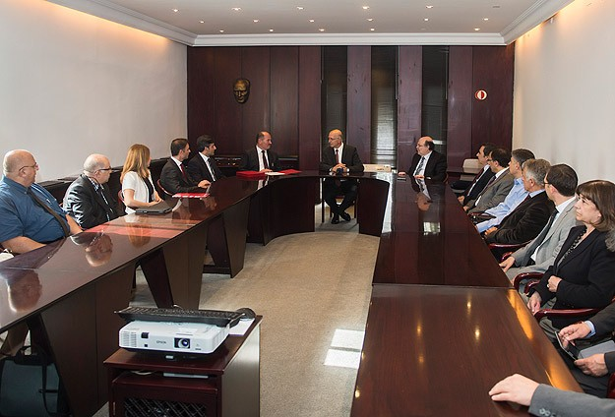
AFL PROTOKOL
3
3
Notes:
3

Slide 4

FAKÜLTE KURULU ÜYELİĞİNE YAPILAN ATAMALAR
Prof. Dr. Soner YILDIRIM 21.10.2014
Prof. Dr. Erdinç ÇAKIROĞLU 12.12.2014

Slide 5
FAKÜLTE YÖNETİM KURULU ÜYELİĞİNE YAPILAN ATAMALAR
Prof. Dr. Ceren ÖZTEKİN 25.08.2014
Doç. Dr. Mehmet Levent İNCE 15.09.2014
Doç. Dr. Bilal KIRKICI 19.01.2015
Prof. Dr. Zahide YILDIRIM 23.02.2015

Slide 6
BÖLÜM BAŞKANLIKLARINA YAPILAN ATAMALAR
BİLGİSAYAR VE ÖĞRETİM TEKNOLOJİLERİ EĞİTİMİ BÖLÜMÜ’NE
Prof. Dr. Soner YILDIRIM 21.10.2014 Bölüm Başkanı (yeniden atama)
Y. Doç. Dr. Saniye Tuğba TOKEL 24.10.2014 Bölüm Başkan Yardımcısı
Öğr. Gör. Dr. Hasan KARAASLAN 24.10.2014 Bölüm Başkan Yardımcısı

Slide 7
BÖLÜM BAŞKANLIKLARINA YAPILAN ATAMALAR
EĞİTİM BİLİMLERİ BÖLÜMÜ’NE
Y. Doç. Dr. Gökçe GÖKALP 12.01.2015 Bölüm Başkan Yardımcısı

Slide 8
BÖLÜM BAŞKANLIKLARINA YAPILAN ATAMALAR
İLKÖĞRETİM BÖLÜMÜ’NE
Doç. Dr. Gaye TEKSÖZ 10.10.2014 Bölüm Başkan Yardımcısı
Y. Doç. Dr. H. Özlen DEMİRCAN 10.10.2014 Danışman

Slide 9
PROFESÖR ATAMALARI
Prof. Dr. Erdinç ÇAKIROĞLU İÖB 05.09.2014
Prof. Dr. Semra SUNGUR İÖB 01.10.2014
Prof. Dr. Özgül Yılmaz TÜZÜN İÖB 01.10.2014
Prof. Dr. Cennet ENGİN DEMİR EEB 06.01.2015
Prof. Dr. Ahmet OK EEB 28.04.2015

Slide 10
DOÇENT ATAMALARI
Doç. Dr. Martina GRACANIN YÜKSEK YDEB 21.10.2014
Doç. Dr. Feyza TANTEKİN ERDEN İÖB 31.12.2014
Doç. Dr. Bilal KIRKICI YDEB 27.01.2015
Doç. Dr. Sadettin KİRAZCI BESB 27.01.2015
Doç. Dr. Zeynep SÜMER EBB 28.04.2015

Slide 11
YARDIMCI DOÇENT ATAMALARI
Y. Doç. Dr. Şenöm Tuğba YALÇIN YDEB 19.08.2014
Y. Doç. Dr. Serap EMİL EBB 25.08.2014

Slide 12

UNVAN ALANLAR
Doç.Dr. Nurdan GÜRBÜZ YDEB
Doç. Dr. Çiğdem HASER İÖB
Doç. Dr. Abdullah Cendel KARAMAN YDEB
Doç. Dr. Ömer Faruk ÖZDEMİR OÖFMAEB
Doç. Dr. Elvan ŞAHİN İÖB

Slide 13
ARAMIZA KATILAN ÖĞRETİM ELEMANLARI
Y. Doç. Dr. Volkan ŞAHİN İÖB 16.07.2014
Y. Doç. Dr. Mehmet Ata ÖZTÜRK BESB 05.08.2014
Arş. Gör. Ceren DEMİR EBB 25.08.2014
Arş. Gör. Ayşe Nihan ŞATGELDİ OÖFMAEB 12.12.2014
Arş. Gör. Esra SARICI OÖFMAEB 22.12.2014
Arş. Gör. Ceren SOYSAL OÖFMAEB 23.02.2015

Slide 14
YABANCI UYRUKLU ÖĞRETİM ELEMANLARI
Doç. Dr. Martina GRACANIN YÜKSEK

Slide 15
AKADEMİK PERSONEL SAYILARI – 22.05 2015 tarih itibariyle
Kadro Unvan | Kişi Sayısı
Profesör | 21
Doçent | 17
Yrd. Doç. | 29
Öğr. Gör. | 12
Okutman | 1
Toplam | 80

Slide 16
ARAŞTIRMA GÖREVLİLERİ – 22.05.2015 tarihi itibariyle
Bölüm | 50. Md. | 33. Md. | 35. Md. | ÖYP | Toplam
YDEB | 5 | - | 3 | 17 | 25
BES | 2 | - | 4 | 7 | 13
İÖB | 10 | 1 | 7 | 42 | 60
BÖTE | 10 | - | 2 | 25 | 37
EBB | 5 | - | - | 23 | 28
OÖFMAB | 8 | 1 | 2 | 8 | 19
Toplam | 40 | 2 | 18 | 122 | 182

Slide 17
VEFAT EDEN ÖĞRETİM ÜYESİ
Prof. Dr. Şükriye RUHİ YDEB 16.04.2015

Slide 18
EMEKLİ OLAN ÖĞRETİM ELEMANLARI
Prof. Dr. Esin TEZER EBB 16.10.2014
Dr. Macide TÜZÜN BESB 16.04.2015

Slide 19
İSTİFA EDEN ÖĞRETİM ELEMANLARI
Öğr. Gör. Anja MARTİN YDEB 25.09.2014
Prof. Dr. Ercan KİRAZ EBB 15.10.2014

Slide 20
AYRILAN ARAŞTIRMA GÖREVLİLERİ
Gökay BATMAZ BÖTE 30.08.2014
Şenül ÜNLÜ ÇETİN İÖB 14.09.2014
Uğur ÖDEK BESB 15.11.2014
Şule AKDOĞAN YDEB 31.12.2014
Ahmet İLÇİ BÖTE 03.02.2015
Murat DUMAN BÖTE 15.02.2015

Slide 21

ODTÜ KUZEY KIBRIS’TA UZUN SÜRELİ GÖREVLENDİRMELER
Prof. Dr. Ali YILDIRIM (Rektör Yardımcısı)
Doç. Dr. Betil ERÖZ TUĞA

Slide 22

ARAMIZA KATILAN İDARİ PERSONEL
Sevila DEMİR ŞENER Fakülte Sekreteri 01.12.2014
22
Notes:
22

Slide 23
İGEP İDARİ PERSONEL EĞİTİM PROGRAMINA KATILAN PERSONEL
2014 Yılı İGEP Katılımcıları
Arzu KIZILKAYA
Tansel ÖZTÜRK MENGÜNOĞUL
Meltem ÖZTÜRK
2015 Yılı İGEP Katılımcısı
Veysel CEYLAN
23
Notes:
23

Slide 24

II. DÖNEM ÖĞRENCİ SAYILARI – Hazırlık Dahil
Bölüm | Hazırlık | Lisans | Y. Lisans Doktora | Toplam
YDEB | 78 | 489 | 160 | 727
OÖFMAB | 52 | 203 | 77 | 332
İÖB | 221 | 567 | 147 | 935
BÖTE | 62 | 213 | 112 | 387
BESB | - | - | 43 | 43
EBB | - | - | 173 | 173
Toplam | 413 | 1472 | 712 | 2597

Slide 25

ODTÜ Geliştirme Vakfı
«2014 ODTÜ Genç Araştırmacı Başarı Ödülü»
Y. Doç.Dr. Gülfidan CAN BÖTE
Doç. Dr. Mine IŞIKSAL İÖB

Slide 26
2014 Yılı ODTÜ Prof. Dr. Mustafa N. Parlar Eğitim ve Araştırma Vakfı Ödülleri
«Yılın Eğitimcisi Ödülü»
Y. Doç. Dr. Serap EMİL EBB

Slide 27
2014 TÜBİTAK-2242 Lisans Öğrencileri Yazılım Projeleri Yarışması
«Akıllı ve Teknolojik Çözümler» Kategorisi Birinciliği
«Akıllı Giysiler»
Danışman Prof. Dr. Kürşat ÇAĞILTAY BÖTE
Sevim DUMAN
Emre GÜLER
Anissa İke ROSMILLA

Slide 28
2014 YILI LİSANSÜSTÜ DERS PERFORMANS ÖDÜLLERİ
Ortaöğretim Fen ve Matematik Alanları Eğitimi Bölümü
Ümmügülsüm CANSU
Beden Eğitimi ve Spor Bölümü
Hakan KURU
Filiz ÖZTÜRK
İlköğretim Bölümü
Dilek ALTUN Duygu AYDEMİR
Nur ALAÇAM Gül YÜCEL

Slide 29
2014 Yılı Tez Ödülleri
Gökhan ATİK- Doktora– EBB
Prof. Dr. Oya YERİN GÜNERİ (Danışman)
Yasemin TAŞ- Doktora - İÖB
Prof. Dr. Ceren ÖZTEKİN (Danışman)
Prof. Dr. Semra SUNGUR (Danışman)
Nursel YILMAZ- Doktora - İÖB
Y. Doç. Dr. Refika OLGAN(Danışman)

Slide 30
Amerikan Educational Research Association
Technology as an Change in Teaching and Learning (TACTL) Special Interest Group
“2015 Early Career Award”
Y. Doç.Dr. Evrim BARAN EBB

Slide 31
ODTÜ GÜNÜ ÖDÜLLERİ
Hizmet Plaketi (Emekli Öğretim Elemanı)
Prof. Dr. Esin TEZER
Okutman Dr. Macide TÜZÜN

Slide 32
ODTÜ GÜNÜ ÖDÜLLERİ
30. Yıl Hizmet Belgesi (Öğretim Elemanları)
Prof. Dr. Halil Giray BERBEROĞLU
Prof. Dr. Ayhan Gürbüz DEMİR
Öğr. Gör. Dr. Hasan KARAASLAN
30. Yıl Hizmet Belgesi (İdari Personel)
Cemal YILDIZ

Slide 33
ODTÜ GÜNÜ ÖDÜLLERİ
25. Yıl Hizmet Belgesi (Öğretim Elemanları)
Prof. Dr. Jale ÇAKIROĞLU
Prof. Dr. Cennet ENGİN DEMİR
Prof. Dr. Mehmet Settar KOÇAK
Prof. Dr. Behiye UBUZ
Prof. Dr. Oya YERİN GÜNERİ
Doç. Dr. Ali ERYILMAZ
25. Yıl Hizmet Belgesi (İdari Personel)
Sami ATASEVER

Slide 34
ODTÜ GÜNÜ ÖDÜLLERİ
20. Yıl Hizmet Belgesi (Öğretim Elemanları)
Doç. Dr. Nurten BİRLİK
Doç. Dr. Ömer DELİALİOĞLU
Dr. Işıl Günseli KAÇAR

Slide 35

ETKİNLİKLER
«A New Direction for Nature of Science Studies in Science Education» Semineri
İlköğretim Bölümü
Prof Dr. Sibel ERDURAN (University of Limerick)
19 Eylül 2014

Slide 36
ETKİNLİKLER
«Eğitimin Güncel Sorunları» Söyleşisi
Yabancı Diller Eğitimi Bölümü
Ünal ÖZMEN (Eleştirel Pedagoji Dergisi Genel Yayın Yönetmeni ve Birgün Gazetesi Yazarı)
24 Ekim 2014

Slide 37
ETKİNLİKLER
«Makale Yazma ve Yayımlama Süreci Hakkında Bilinmesi Gerekenler» Semineri
İlköğretim Bölümü
Prof.Dr. Sinan OLKUN (TED Üniversitesi)
14 Kasım 2014

Slide 38
ETKİNLİKLER
«Eşitsizlikte Eğitim/Eşitsiz Eğitim» Semineri
Yabancı Diller Eğitimi Bölümü
Nazlı SOMEL (Helmut Schmidt Üniversitesi)
21 Kasım 2014

Slide 39
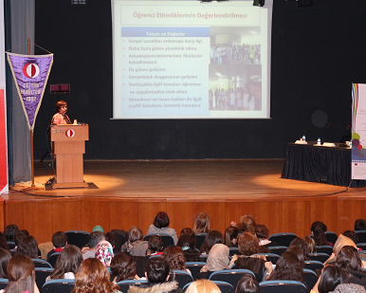
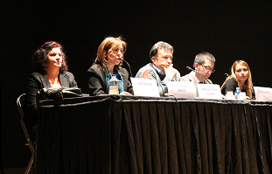
ETKİNLİKLER
Öğretmenler Günü: «Öğrencileri Anlamak»
Panel: «Özel Öğrenciler ve Öğretmenler»
Proje Sunumu: «Okuldan Topluma:
Toplumsal Değişim Aktörü Olarak Çocuklar ve Öğrenciler»
Eğitim Fakültesi
24 Kasım 2014

Slide 40
ETKİNLİKLER
«Fen, Teknoloji, Mühendislik ve Matematik (FeTeMM) Eğitimi Eşit Değildir STEM» Söyleşisi
İlköğretim Bölümü
Doç.Dr. Sencer ÇORLU (İ.D.V Bilkent Üniversitesi)
19 Aralık 2014

Slide 41
ETKİNLİKLER
İlköğretim Bölümü Okul Öncesi Eğitimi Programı öğrencileri tarafından yürütülen Engelsiz Dünya Projesi Kapsamında;
«Teknolojinin Özel Eğitimdeki Yeri» Semineri
Prof. Dr. Kürşat ÇAĞILTAY (Bilgisayar ve Öğretim Teknolojileri Eğitimi Bölümü)
23 Aralık 2014

Slide 42
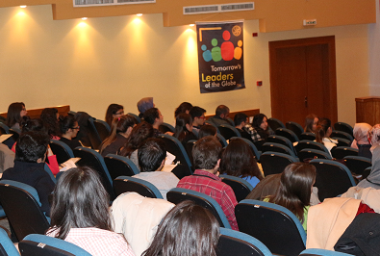
ETKİNLİKLER
«Toplum Liderleri Geliyor» Eğitim Programı
Fakültemiz ve Çankaya-Oran Rotary Kulüpleri İşbirliği ile
Kasım-Aralık 2014

Slide 43
ETKİNLİKLER
Yılbaşı Partisi
Eğitim Fakültesi
26 Aralık 2014

Slide 44
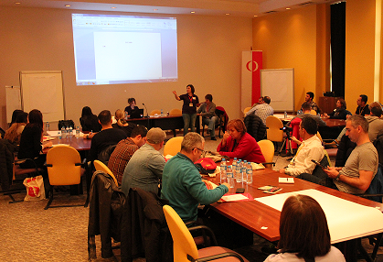
ETKİNLİKLER
«Beden Eğitimi ve Spor Öğretiminde Yeni ve Yaratıcı Yaklaşımlar» Sempozyumu
Beden Eğitimi ve Spor Bölümü
26-27 Ocak 2015

Slide 45
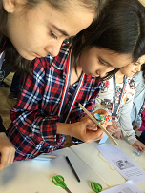
ETKİNLİKLER
«Genç Mucitler Geleceği Tasarlıyor: Fen, Teknoloji, Mühendislik ve Matematik Eğitimleri» Etkinliği
Y. Doç. Dr. Evrim BARAN (Eğitim Bilimleri Bölümü)
7, 8, 14, 15, 21 Mart 2015

Slide 46
ETKİNLİKLER
«Horizon 2020» kapsamında eğitimle ilgili alanlardaki fırsatlar ve destekler hakkında Fakültemiz mensuplarına bilgilendirme amaçlı seminer
Eğitim Fakültesi
Sonay AYDIN (TÜBİTAK H2020 Ulusal Koordinasyon Ofisi Uzmanı)
26 Mart 2015

Slide 47
ETKİNLİKLER
«22nd METU British Novelists Conference: Zadie Smith and Her Work»
Yabancı Diller Eğitimi Bölümü
26-27 Mart 2015

Slide 48
ETKİNLİKLER
«Eğitimdeki Neoliberal Tahribat» Semineri
Yabancı Diller Eğitimi Bölümü
Prof. Dr. Dave HILL (Anglia Ruskin Üniversitesi)
3 Nisan 2015

Slide 49
ETKİNLİKLER
«Köy Enstitülerinin 75. Yılında Kültür ve Eğitimimiz» Paneli
Fakültemiz ve Yeni Kuşak Köy Enstitüleri Derneği İşbirliği ile
15 Nisan 2015

Slide 50
ETKİNLİKLER
«A Synthesis of Virtual Manipulatives Research for Mathematics Learning» Semineri
İlköğretim ve Ortaöğretim Bölümlerinde misafir olarak bulunan
Prof. Dr. Patricia MOYER-PACKENHAM (Utah State University)
8 Mayıs 2015

Slide 51
ETKİNLİKLER
Eymir Gölü Gezisi
Beden Eğitimi ve Spor Bölümü
13 Mayıs 2015

Slide 52
ETKİNLİKLER
«Eğitimde Paradigmatik Dönüşümler: Dinsel, Kitlesel, Esnek Eğitim Anlayışları Üzerine Felsefi Çözümlemeler» Semineri
Onur Remzi KUKURT (Ankara Üniversitesi)
13 Mayıs 2015

Slide 53
ETKİNLİKLER
«STEM Education in the US and at NC State University» Semineri
Üniversitemizde misafir olarak bulunan
Doç. Dr. Tiffany BARNES (North Caroline State University)
14 Mayıs 2015

Slide 54
ETKİNLİKLER
Makarna Günü
Eğitim Fakültesi
20 Mayıs 2015

Slide 55
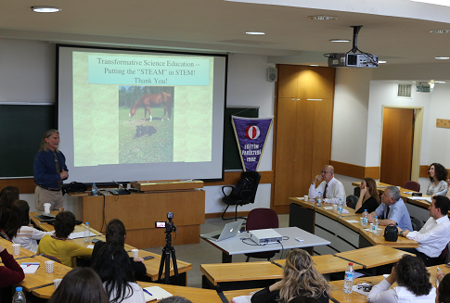
ETKİNLİKLER
«Research and Publication: Conceptual and Methodological Issues from the
Co-Editor of the Journal of Research in Science Teaching» Semineri
Eğitim Fakültesi
Prof. Dr. Dana L. ZEIDLER (University of
South Florida )
27 Mayıs 2015

Slide 56
ETKİNLİKLER
«Science, Technology, Engineering and Mathematics (STEM) Education: Accessibility of Science, Mathematics and Technology Resources in Higher Education for Pre-College Students» Etkinliği
Eğitim Fakültesi
28 Mayıs 2015
«A Sociocultural Perspective of STEM Education: Avoiding the Faustain Bargain?»
Prof. Dr. Dana L. ZEIDLER (University of South Florida )
«Young Inventors Designing the Future: The Design and Implementaton of a STEM Training at METU» Y.Doç.Dr. Evrim BARAN

Slide 57
YAYIN İSTATİSTİKLERİ
A tipi yurtdışı makale: 47 SSCI + AHCI
B ve C tipi yurtdışı makale: 25
(Mükerrer yayınlar çıktıktan sonra, araştırma görevlilerinin yayınları dahil)
Yurtdışı kitapta bölüm: 4
Yurtdışı konferans sunumu: 131
(Mükerrer sunumlar dahil)
57
57
Notes:
57

Slide 58
PROJELER
BAP PROJELERİ
Bölüm | 2014 | 2015
OÖFMAEB | 3 | 1
EBB | 3 | 3
YDEB | 2 | 2
BESB | 3
BÖTE | 2 | 3
İÖB | 4 | 3
Toplam | 17 | 12
58
58
Notes:
58

Slide 59

MALİ TABLO 2014 – 03.2 - 03.7 – 06.1 TERTİPLERİ
Bütçe Kaynağı | Ödenek | Harcanan
Analitik | 442.250,00 | 442.215,94
Performans | 165.000,00 | 155.204,85
Toplam | 607.250,00 | 597.420,79

Slide 60
Yolluk Görevlendirmeleri
2014 |  | 2015
Yurt İçi | Yurt Dışı | Yurt İçi | Yurt Dışı
41 | 34 | 22 | 26

Slide 61
BAĞIŞLAR
2015 YILINDA BAĞIŞ YAPILAN OKULLAR
Altındağ Fatih Sultan Mehmet İlköğretim Okulu
Şırnak Cizre Aşağı Çeşme İlköğretim Okulu
Iğdır Yukarı Çamurlu Ortaokulu
Tandoğan Ortaokulu
61
61
Notes:
61

Slide 62
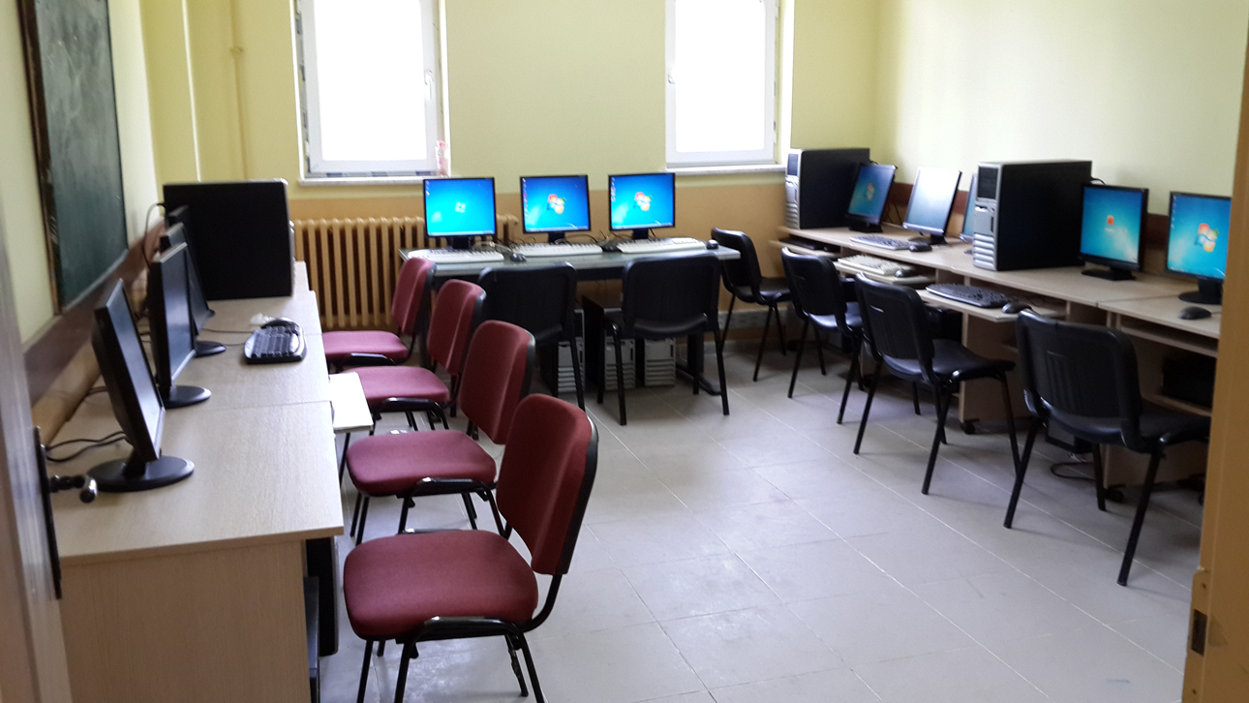
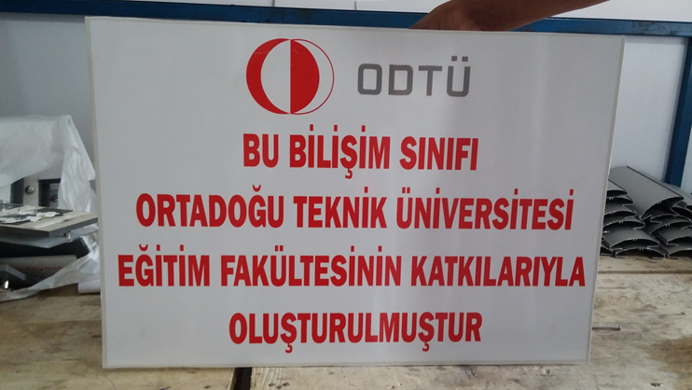
BAĞIŞLAR
Iğdır Yukarı Çamurlu Ortaokulu
Öğretmen: Kartal Kınsız
62
62
Notes:
62

Slide 63
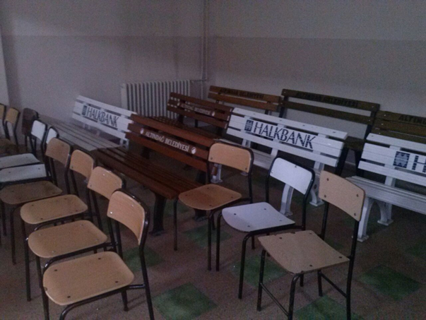
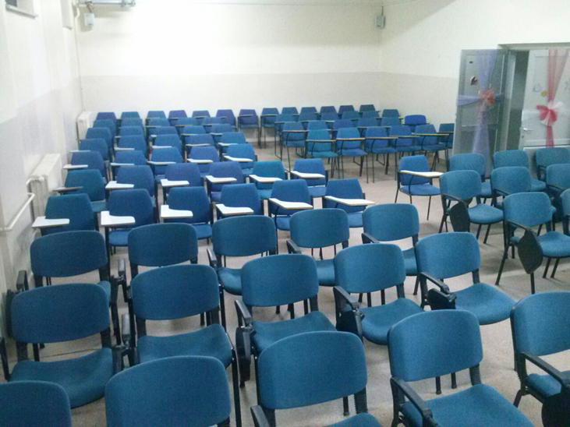
BAĞIŞLAR
Altındağ, Fatih Sultan Mehmet İlkokulu
63
63
Notes:
63

Slide 64

BİRİMLERE GÖRE HİZMET DAĞILIMI
 | Donanım | Yazılım | Ağ ve Bağlantı | Toplam
Dekanlık | 170 | 185 | 30 | 385
İÖB | 35 | 60 | 13 | 108
OÖFMAE | 100 | 45 | 18 | 163
EBB | 95 | 110 | 20 | 225
BES | 25 | 15 | 11 | 51
YDE | - | - | - | -
BÖTE | - | - | - | -
Sınıflar | 46 | 38 | 27 | 111
Toplam | 471 | 453 | 119 | 1043

Slide 65
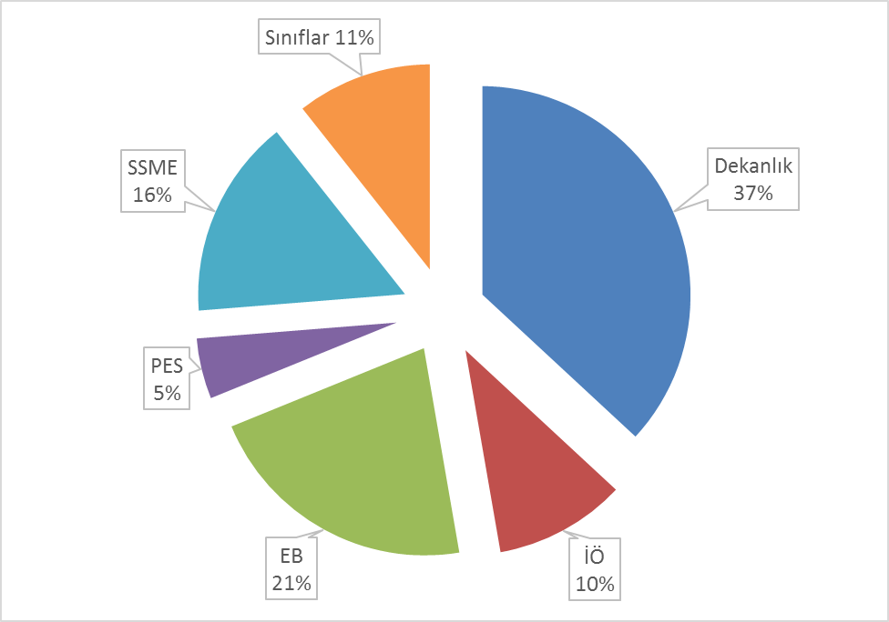
BİRİMLERE GÖRE HİZMET DAĞILIMI - Grafik

Slide 66

BİRİMLERE GÖRE HİZMET DAĞILIMI
 | Kamera | Tripod | Ses Kayıt Cihazı | Laptop | Projeksiyon | Renkli Çıktı | Tarayıcı | Sprial Cilt | Foto Makine
Dekanlık | 53 | 48 | 23 | 112 | 11 | 3864 | 94 | 91 | 52
İÖB | 834 | 815 | 1038 | 267 | 33 | 642 | 3378 | 12 | 99
OÖFMAE | 643 | 578 | 741 | 382 | 21 | 748 | 2978 | 9 | 83
EBB | 255 | 217 | 298 | 88 | 9 | 183 | 743 | 5 | 12
BES | 242 | 181 | 24 | 246 | 5 | 46 | 78 | 26 | 5
BÖTE | 98 | 95 | 93 | 5 | 2 | 15 | 3 | 1 | 2
YDE | 74 | 61 | 64 | 1 | 1 | 13 | 2 | 1 | 28
Toplam | 2199 | 1995 | 2281 | 1101 | 82 | 5511 | 7276 | 145 | 281

Slide 67
Fakültemiz A Binasında;
Otoparkta bozuk alan zeminlerinin tamiratı ve asfaltı yenilenmiştir.
Binanın arka kısmında kalan çim alan etrafının bordür taşları yenilenmiştir.
Sınıf, laboratuvar ve seminer odalarının elbise askılıkları yenilenmiştir.
2013 yılında binamızda yapılan büyük tadilat projesinden kalan eksikler giderilmiştir.
67
67
Notes:
67

Slide 68
Fakültemiz C Binasında;
Yapı İşleri Teknik Daire Başkanlığı tarafından ilahe kapsamında,
Kalorifer tesisatının zeminden geçen boruları yenilenmiş, ısınma sorunu olan ofislerin petek dilimleri artırılmak suretiyle ısı sorunu giderilmiştir.
Sınıfların zemin karolarına cila uygulanarak, ofislerle birlikte boya ve badanaları yapılmıştır.
Engelli tuvaleti ve bina girişine engelli rampası yapılmıştır.
Pencerelere güneş kırıcılar takılarak, dış pencere doğramları değiştirilmiştir ve kapılar yenilenmiştir.
Elektrik hatları, prizler ve elektrik panoları yenilenmiştir.
Yangın sensörleri ve alarm sistemi kurulmuştur.
Ofislerin ve toplantı salonunun yer döşemeleri yenilenmiştir.
Otopark zemini asfaltlanmıştır.
68
68
Notes:
68

Slide 69
SINIFLAR
Katılım:
Öğretim Üye/Görevlisi: 15
Araştırma Görevlisi: 9
Vestel tahtalar genel memnuniyet durumu:
Görüntü kalitesi memnuniyeti: %91
Ekran büyüklüğü memnuniyeti: %70
Genel İşlevsellik memnuniyeti: %50
Projeksiyon:
Görüntü kalitesi memnuniyeti: %64
Ekran büyüklüğü memnuniyeti: %83
Genel işlevsellik memnuniyeti: %75 (projeksiyon) - %41 (kürsü)
69
69
Notes:
69

Slide 70
SINIFLAR
Teknoloji Destek Grubu:
Genel memnuniyet: %95
En sık karşılaşılan problemler (sıklık sırası):
Projektör sorunları
Log-in sorunları
Internet bağlantı sorunları
Etkileşimli tahta sorunları
Elektrik problemi
Bilgisayarın açılmaması
70
70
Notes:
70

Slide 71
SINIFLAR
Genel öneri/şikayetler:
Sandalyeler kullanışsız
Bilgisayarın olduğu bölüm tozlu ve pis
Bina girişinde sigara içilmesi (sınıfa gürültü gelmesi)
Akıllı tahtaların konumu
Akıllı tahtaların kalibrasyon sorunu
Sınıfların havalandırma konusu. EF 22’nin pencere açılmama durumu.
Bazı sınıf pencerelerinin açılma/ma sorunu
Yeni teknoloji alınmamalı
Perde ve tahtanın aynı anda kullanılamaması
71
71
Notes:
71

Slide 72
WEB
Web sayfası akademik ilgi alanları
Atamalarla ilgili bilgiler şifreli bölümde – «Öğretim Üyeleri için bilgi» başlığı altında
Dijital albümler için «Flickr» servisi kullanılıyor.
Öğrenciler ve öğretim elemanları için Fakülte sunucularında ayrı hesap oluşturulmuyor. ODTÜ hesaplarıyla Fakültedeki kaynaklara erişim sağlayabiliyorlar.
Telefon rehberi
Emekli öğretim üyeleri ile söyleşi sayfaları
72
72
Notes:
72

Slide 73

BİNAlarıMIZ Tadİlat çalışmaları
ve
EK BİNAMIZ
73
Notes:
73

Slide 74
6 Mart 2015 tarihinde bütün Fakülte’nin davetli olduğu bir toplantı düzenlendi
Toplantıya AGEP kapsamında geliştirdikleri ve “21. yy Öğrenme Alanları için Desen Geliştirme” projesi kapsamında Dr. Serap Emil, Dr. Gökçe Gökalp ve ODTÜ Mimarlık Bölümü öğretim üyesi Dr. Koray Pekeriçli de katıldı
EF yeni binası, öğretmen adaylarını 21. yüzyıl becerilerine hazırlayacak bir bina
İşbirliği, araştırma, etkili iletişim, yaratıcılık ve takım çalışmasını destekleyici bir tasarım
74
Notes:
74

Slide 75
Yeni Ek Binamız
Eğitim Fakültesi’nin (EF) yeni binası sadece derslerin yapıldığı bir mekân olarak değil, öğrenmeyi teşvik eden, birlikte çalışma olanaklarını sunan ve sosyal değeri olan bir fiziksel mekân olarak tasarlanmalı

Slide 76
Yeni Ek Binamız
Genel Prensipler
Bina enerji ve su tasarrufunun en üst düzeyde gerçekleştirildiği, gün ışığından en çok şekilde faydalanmaya uygun, ısınma ve yalıtım açısından akıllı tasarlanmış olmalı
Ofis, derslikler ve koridorlar öğrencilerin ve öğretim üyelerinin teknolojik fırsatlardan en çok yararlanmalarına fırsat vermeli
Gerektiğinde öğrencilerin ve öğretim üyelerinin akademik ve/veya sosyal amaçlı geniş katılımlı buluşmalarını yapabilecekleri mekânlar sunmalı
Yeni binanın mimarisi ODTÜ kimliğini yansıttığı kadar yeni yaklaşımları ve 21.yy kavramlarını da ifade etmeli

Slide 77
Eğitim fakültesi dekanlar konseyi
77
Notes:
77

Slide 78
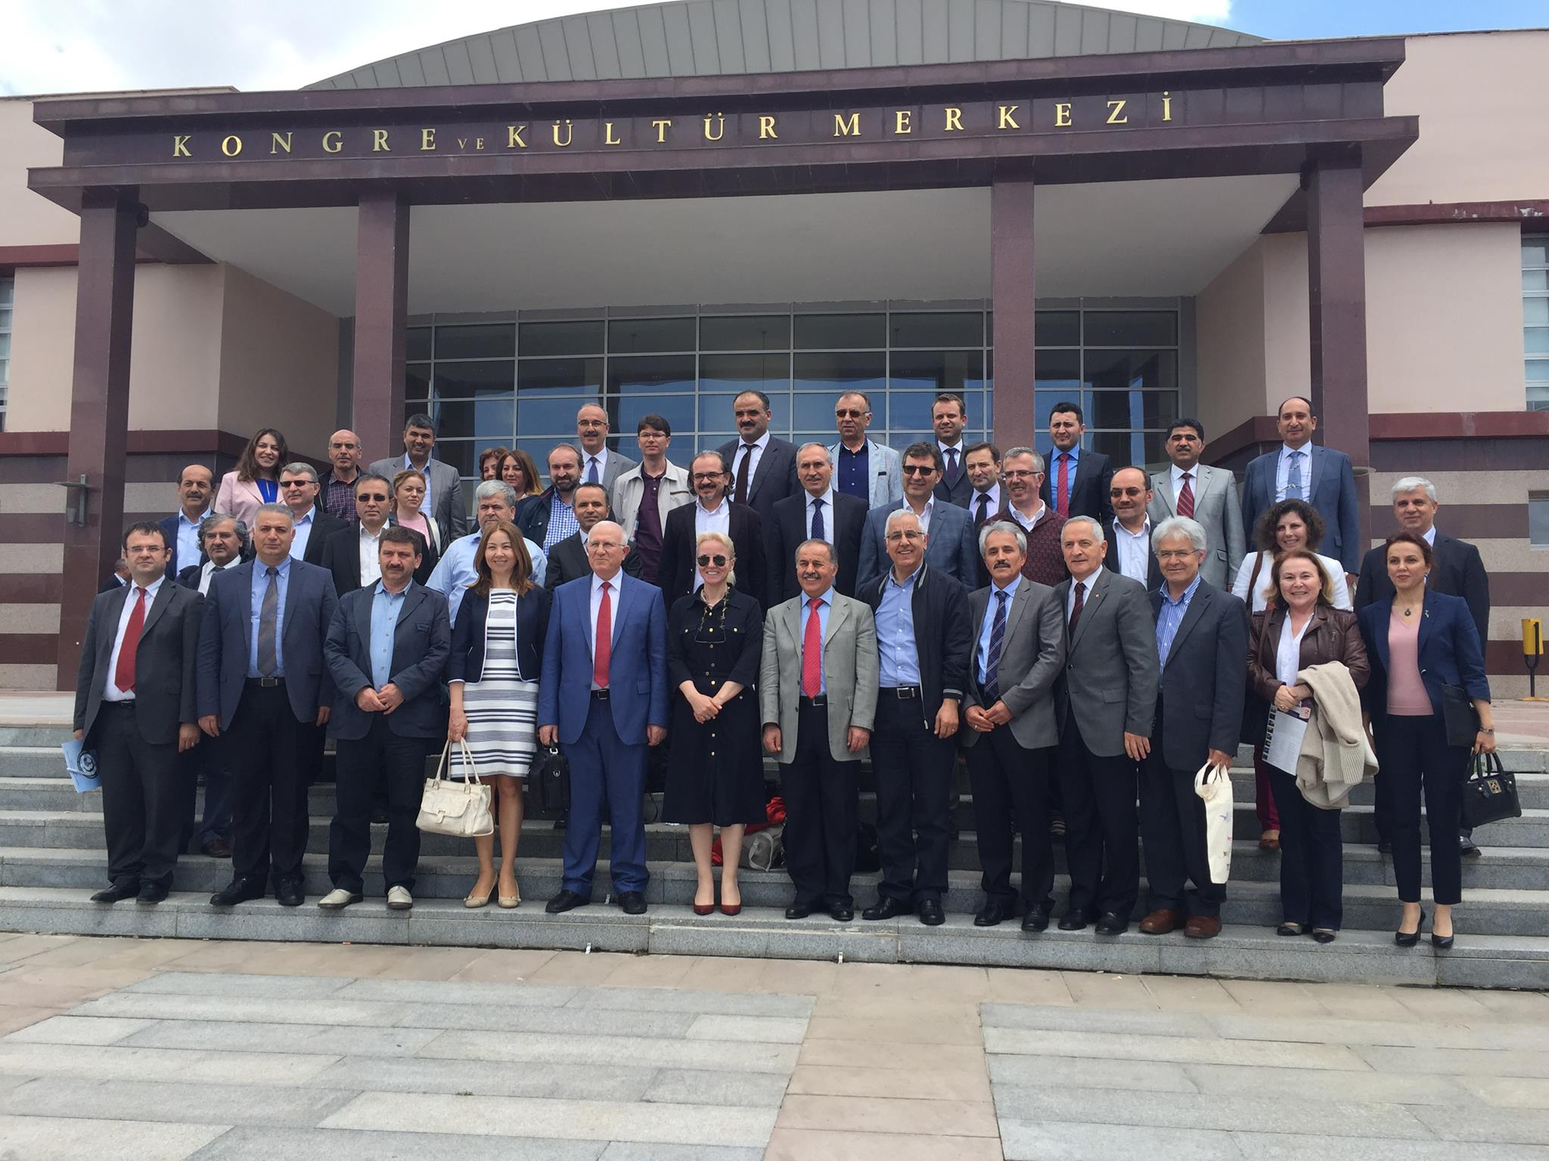

Slide 79
TEŞEKKÜRLER
79
Notes:
79

